Slide 1

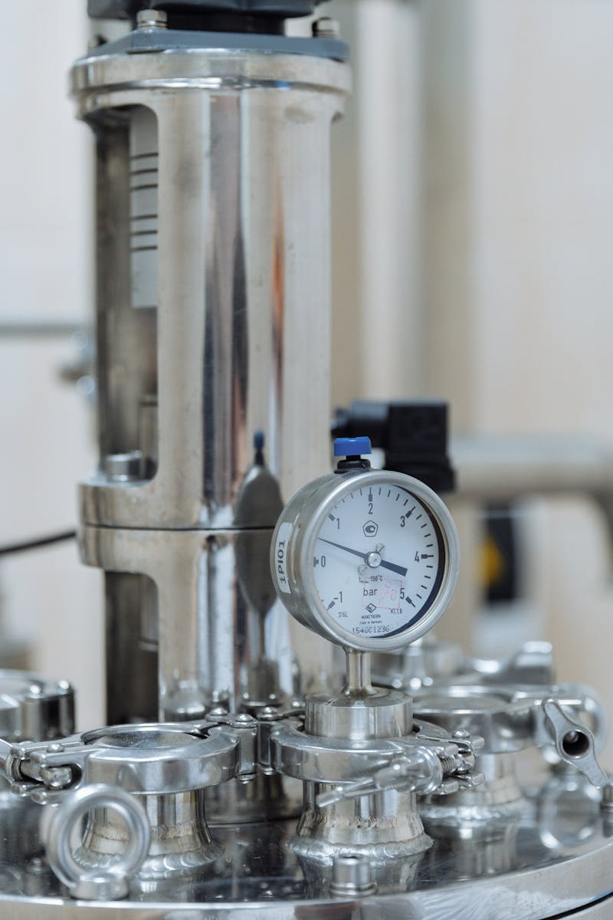

VANA SEÇİMİ VE
KULLANIM ALANLARI
SU, ATIKSU VE ALTYAPI KOMİSYONU EĞİTİM DİZİSİ/1
2 KASIM 2024
ÇEVRE MÜHENDİSLERİ ODASI İSTANBUL ŞUBESİ

Slide 2




Vana Seçimi ve Kullanım Alanları
01
Vanalara Giriş
02
Vanaların Ana Parçaları
03
Vanaların Sınıflandırılması
04
Vana Tipleri
05
Vana Hidroliği ve Temel Kavramlar
06
Vana Seçimi ve Kriterleri
07
Boyutlandırma ve Hesaplamalar
08
Vana Kullanımı
09
Arıtma Tesislerinde Vana Kullanımı

Slide 3
01
VANALARA GİRİŞ

Slide 4

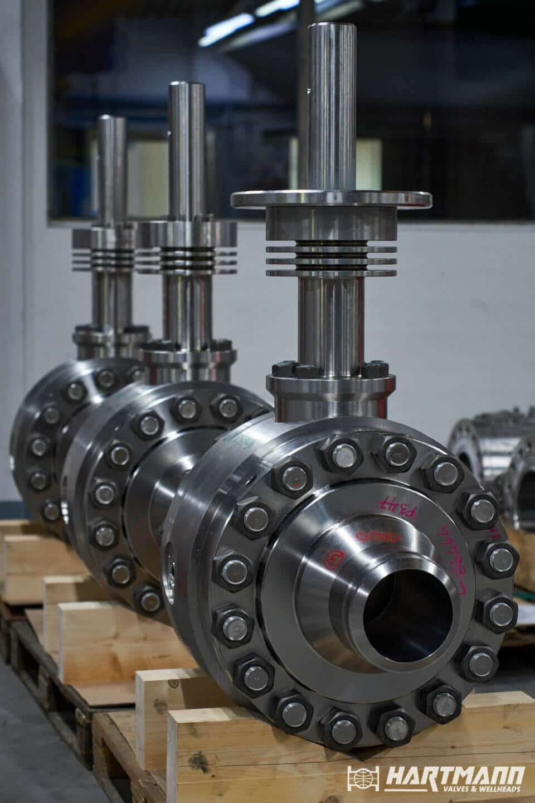
Vanalara Giriş
Vanalar; bir prosesteki akışkanın; akışını basıncını ya da sıcaklığını, hareket ettirmek, durdurmak, karıştırmak veya ayarlamak için özel olarak dizayn edilmiş mekanik akışkan kontrol araçlarıdır.
01
02
Sıvı ve gaz akışkanlar için uygun; farklı şekil, boyut ve basınç sınıflarında üretilebilir.
Basit su musluklarından mikro işlemciler ile donatılan ileri teknoloji kontrol vanalarına kadar geniş bir yelpazeye sahiptir.
03

Slide 5

Vanaların Tarihçesi
İlk Uygulamalar
Eski Mısır, Eski Yunan ve Eski Roma Medeniyetleri gibi tarih öncesi çağlardan başlayarak ilkel vana uygulamaları tespit edilmiştir.
1705
Modern Kullanımlar
Modern anlamda vana kullanımına 1705 yılında Thomas Newcomen tarafından geliştirilen ve sanayide ilk kez kullanılan buhar makineleri ile başlandığı kabul edilir.
1930
Kontrol Vanalarının İlk Kullanımları
1930’lu yılların başında kontrol odasından çıkmadan bir pedal yardımı ile vananın açılıp kapatılması sağlanmış ve böylelikle kontrol vanalarının ilk versiyonu ortaya çıkmıştır.
2000-…
Vanalarda Tam Otomasyon
Günümüzde ise elektrik-elektronik veya pnömatik kontrollü vanalar ile vanalarda tam otomasyon sağlanmıştır.

Slide 6
02
VANALARIN ANA PARÇALARI

Slide 7

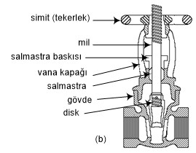
Vanaların Ana Parçaları
Gövde: Kapatmanın gerçekleştiği akışkan geçiş kesitini ve fonksiyonel elemanları bünyesinde bulundurur, akışkanı çevreler ve yönlendirir, boru ile birleşmeyi sağlar, basınca mukavemet gösterir, çevreyi zehirli ve yanıcı akışkanlardan korur.
Kapak: Gövdeye kapaklık, açma kapama miline yataklık yapar, aktüatörü taşır, fonksiyonel parçaların montaj ve demontajını kolaylaştırır.
Açma-Kapama Mili: Dış kuvveti kapama organına ileterek açma-kapama işlemini sağlar.
Salmastra: Hareketli ve hareketsiz parçalar arasında sızdırmazlık sağlar.

Slide 8
Vanaların Ana Parçaları
Kapama Organı: Akışkanın akışını keser veya yönlendirir.
Aktüatör: Kapama organını hareket ettirerek otomatik açma-kapama yapar.

Slide 9
03
VANALARIN SINIFLANDIRILMASI

Slide 10
Vanaların Sınıflandırılması
Vanaların sınıflandırması çeşitli özelliklere bağlı olarak yapılabilir. Bu özellikler; yapısına göre, tesisata bağlantı şekline göre, malzemesine göre, tahrik şekillerine göre vb. özellikler içerebilir.
Yapısına Göre Vanalar
01
Açma Kapama Vanaları
Kısma Vanaları
Geri Tepme Vanaları
Bağlantı Şekillerine Göre Vanalar
02
Flanş Bağlantılı Vanalar
Dişli Vanalar
Kaynak Bağlantılı Vanalar
Wafer Tip Vanalar
Yivli Bağlantılı Vanalar

Slide 11
Vanaların Sınıflandırılması
Gövde Yapısına Göre Vanalar
03
Düz Vanalar
Köşe Vanalar
Çok Yönlü Vanalar
Gövde Malzemesine Göre Vanalar
04
Dökme Demir Gövdeli Vanalar
Çelik Gövdeli Vanalar
Paslanmaz Çelik Gövdeli Vanalar
Bakır Alaşımlı Gövdeli Vanalar
Plastik Gövdeli Vanalar Gövdeli Vanalar
Tahrik Şekillerine Göre Vanalar
05
El Kumandalı ( Volanlı, Kollu ) Vanalar
Dişli Kutulu Vanalar
Pnömatik Kontrollü Vanalar
Elektrik Aktüatörlü Vanalar

Slide 12
04
VANA TİPLERİ

Slide 13
Vana Tipleri
01
Küresel Vanalar
02
Kelebek Vanalar
03
Çekvalfler
04
Sürgülü Vanalar
05
Pinch ve Diyafram Vanalar
06
Balans Vanaları
07
Bıçaklı Vanalar

Slide 14
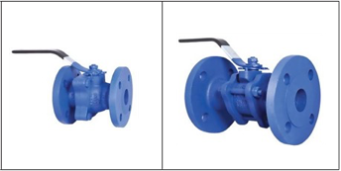
Küresel Vanalar
Endüstriyel kullanım için üretilen küresel vanalar TS 3148, gaz için kullanılan vanalar ise TS EN 331 standardına göre dizayn edilir.
Küresel Vanalar her iki yönde de akışa izin verir ve genellikle flanşlı, dişli ve çok seyrek de olsa kaynak ağızlı bağlantıya sahip olarak üretilirler. Genellikle tam açık veya tam kapalı pozisyonda çalıştırılırlar. Küresel Vanalar her eksende rahatlıkla çalıştırılabilir.
2 Parçalı Küresel Vana
3 Parçalı Küresel Vana

Slide 15
Küresel Vanalar
Küresel vanaların kapama elemanının dairesel olması nedeniyle, sızdırmazlık gerilimi üniform olarak tüm çevreye yayılır. Aşındırıcı malzemelerin kullanımı hem sızdırmazlık elemanına hem de küreye zarar verir. Bu nedenle aşındırıcı veya içinde partikül bulunan akışkanlarla kullanımı uygun değildir.
2 Parçalı Küresel Vana
3 Parçalı Küresel Vana
Küresel Vanalar kapama elemanının şekli küre olan, bu küreye bağlı bir mil ve kol ile açılıp kapanan vanalardır. Küresel vanalarda iç sızdırmazlık elemanı olarak yumuşak sit malzemelerinin kullanımı yaygındır. Yumuşak sızdırmazlık elemanının üstün sızdırmazlık yeteneği ile küresel vanalar sızdırmazlık bakımından en üstün vana tiplerinden birisidir.

Slide 16






Küresel Vanalar
Avantajları
Dezavantajları
Minimum Basınç Düşümü
Tasarım özelliği nedeniyle ağırlığı fazla ve fiyatı yüksektir.
Mükemmel Sızdırmazlık
Vananın uzun süre kapalı kalma durumunda ve akışkanın kireç oranı yüksek ise, sızdırmazlık elemanı ile küre birbirine yapışır. Açma esnasında sızdırmazlık elemanından kopmalar meydana gelebilir.
Açma Kapama Kolaylığı (90° ile)
Belli anma çapından sonra tasarımdan kaynaklanan nedenlerden ötürü açma kapama tork değerleri yüksektir.

Slide 17
Kelebek Vanalar
Kelebek Vanalar TS EN 593 standardına göre üretilirler. Kelebek Vanalar her iki yönde de akışa izin verir Genellikle tam açık veya tam kapalı pozisyonda çalıştırılmasına rağmen ara açı değerlerinde de akışkan kontrolü için kullanılırlar.
Kelebek Vanalar her eksende rahatlıkla çalıştırılabilir.
Aynı eksen etrafında 90° hareket eden klapesi ile açma kapama yapan vana tipidir. Vana boyu kısalığı ile yer probleminin olduğu tesisatlarda avantaj sağlar. Klapenin belli pozisyonda sabit tutulması ile akış miktarının ayarlanmasına imkan verir. Vana tam açık pozisyonda iken yarattığı düşük basınç düşümü ile iyi sonuç verir.
Diğer vana tiplerinden daha hafif olması nedeni ile montaj kolaylığı sağlar. HVAC Tesisatlarında kullanılan Kelebek vanaların en yaygın kullanılan tipleri, Wafer ve Lug tipi kelebek vanalardır.

Slide 18
Kelebek Vanalar
Avantajları
Dezavantajları
Debi kontrolü
Yüksek basınçlar için uygun değildirler.
Montaj kolaylığı
Düşük basınç düşümü

Slide 19
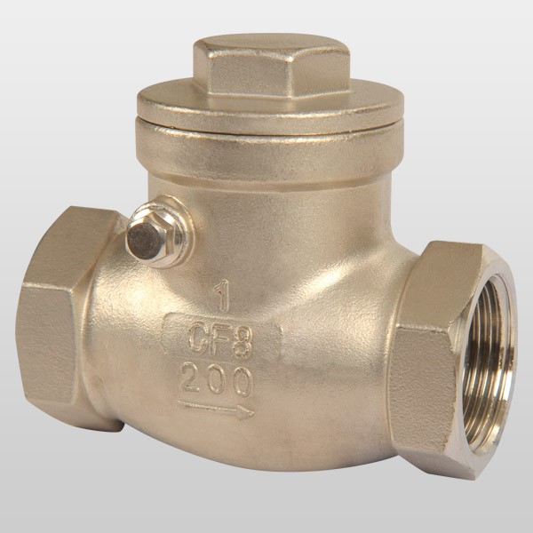
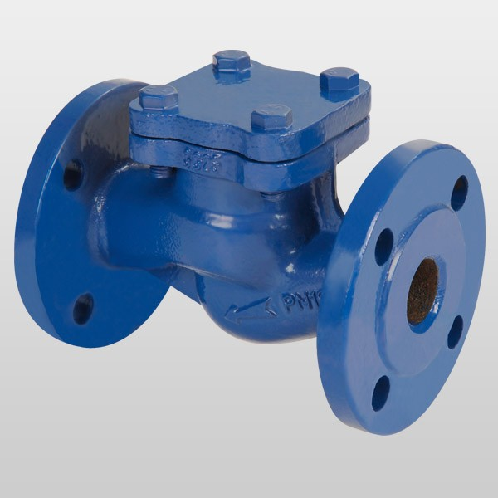
Çekvalfler
Çekvalfler, doğru yöndeki akışta açık, ters yöndeki akışta kapalı durumu otomatik olarak sağlayan otomatik vanalardır. Bu tip vanalar akışın tek yönlü geçişine izin verir. Ters yöndeki akış ya da basıncı mekanik bir yolla engeller.
01
Disk Tipi Çekvalfler
02
Çalpara Çekvalfler
03
Glob Tip Yaylı Çekvalf

Slide 20

Disk Tipi Çekvalfler
Bu tip çekvafler; düz, konik veya yuvarlak bir forma sahip klapenin gövdenin merkezine yerleştirilen kılavuzun yataklaması sonucu kayarak hareket ederler. Bu tip çekvalflerde akışın sağlanması için çekvalf içinde yer alan yayın kuvvetinin yenilmesi gerekmektedir.
Bu tip çekvalfler sadece aşağıdan yukarı akışa izin verilen tesisatlarda kullanıldığında yaysız olarak kullanılabilirler. Diğer tüm montaj şekillerinde yaylı olarak kullanılırlar. Bu tip yaylı çekvalflerin farklı montaj doğrultularına göre klape kütlesinin yerçekimi ivmesinden etkilenmesi nedeniyle farklı direnç katsayıları vardır.

Slide 21
Çalpara Çekvalfler
Flanşlı tip çaplara çekvalfler gövde ve kapak olmak üzere iki parçadan oluşur. Gövdenin üst tarafına monte edilmiş mil üzerine klape yerleştirilerek açma kapama işlemi gerçekleştirilir. Wafer tiplerde ise sadece gövde vardır. Yine gövdenin üst bölgesine mil ile yataklı yerleştirilen klape açma kapama görevinin görür. Flanşlı tiplerde klape oturma yüzeyinin dibindeki çukur bölge tesisat içindeki pisliğin orada birikmesine de yardımcı olur.

Slide 22
Glob Tipi Yaylı Çekvalf
Bu tip çekvalfler glob vana gövdesi kullanılarak imal edilirler. Akış çekvalf içinde çok kez yön değiştirir. Bu nedenle diğer çekvalflere göre direnç katsayısı yüksektir. Klape kapağın uzantısı olan ya da kapağa monte edilen bir mile yataklıdır. Akış kesildiğinde yaylar klapenin kapanmasına yardımcı olur. Tüm yaylı çekvaflerde olduğu gibi bu tip çekvalflerde de yay sabitinin hesabı önemlidir. Eğer yay sabiti iyi hesaplanmaz ise çekvalfin açılma basıncı kontrol edilemez.

Slide 23
Sürgülü Vanalar
Sürgülü Vanalar en eski vana tiplerinden biridir. Vana gövdesinde sürgü tam ortadadır. Ve orta eksene göre vana simetriktir. Vana giriş ve çıkış ağızları arasında akışkan yön değiştirmeden aynı hat boyunca hareket eder.
Sürgülü Vanalar TS EN 1171 Standardına göre üretilirler.
Sürgülü Vanalar her iki yönde de akışa izin verir ve genellikle flanşlı veya seyrek de olsa dişli bağlantıya sahip olarak üretilirler. Genellikle tam açık veya tam kapalı pozisyonda çalıştırılırlar.
Düz kapama elemanının akışkanın önüne düşey ve doğrusal bir hareketle getirilerek akışın kesildiği vana tipidir. Düşük basınç kayıplarının sağladığı yüksek enerji tasarrufu nedeni ile en çok kullanılan vana tiplerinden birisidir. Sıvı ve gaz akışkanlarda kullanılabilir. Ancak sıvılardaki kullanım alanı daha geniştir.

Slide 24
Sürgülü Vanalar
Sürgülü Vanalarda gövde şekli mukavemet şartları ile beraber değişir. Vananın çalışacağı basınç yükseldikçe vana konstrüksiyonu silindirik olan bir forma doğru değişir.

Slide 25
Sürgülü Vanalar
Avantajları
Dezavantajları
Her iki yönden de akış sağlanabilir ve her bağlantı pozisyonunda çalışır.
Çok düşük basınç kayıplarında kavitasyona neden olabilir. Özellikle yarım açık pozisyonda sürgü titreşime ve gürültüye sebep olur. Bu durum sızdırmazlık bileziklerinin aşınmasına neden olur.
Yüksek debi geçiş kapasitesi sağlar.
Sızdırmazlık yüzeyleri özellikle açma ve kapama esnasında zorlanır ve açma ve kapama tork değerleri artar. Bu nedenle çok sık açma kapama uygulamalarında kullanılması uygun değildir.
Bakım süresi kısadır ve kolaydır. Vananın sürgü altında kalan bölgesinde pislik birikmesi durumunda pislikler bu bölgeden temizlenebilir.
Kontrol Kabiliyeti düşüktür. Yani mil hareketi ile sürgünün kapanması arasında herhangi bir ilişki yoktur.

Slide 26
Pinch ve Diyafram Vanalar
Pinch vanalar adından da anlaşılabileceği gibi sıkarak ya da çimdik atarak akış hattını keser. Yapıları kauçuk kompansatörlere benzer. Dışarıdan bir mekanizma ile merkezden sıkıştırma yapılır.
Elastomerik malzeme çok kolay bir şekilde özellikle tahıl ürünleri ya da katıya yakın haldeki beton malzemeyi tutar, elastomerik malzemenin kalitesine bağlı olarak esnemeyi sağlar ve akış hattı açıldığında eski formuna geri döner.
Bu tip vanalar genellikle sadece akışın olduğu basıncın yüksek olmadığı ortamlarda kullanılabilir, ancak bir miktar basınç gerektiğinde elastomerik malzeme PTFE gibi esnek ve dayanıklı malzeme ile farklı katmanlar oluşturarak birleştirilebilir.
Diyafram tip vanalar ise, akış yönüne dik olarak bir membranın bir kapama elemanı ile kumanda edilmesi ile açma kapama görevini yerine getirir. Genellikle her tür akışkanda ve özellikle mecburen içinde parçacık olan akışkanlar için yeterlidir.
Bu tip vanalar da işlenmiş gıda, içinde katı olan akışkanlar yani çamur ve çimento vb için uygundur.
Pinch vanaya oranla maliyeti daha yüksektir. Ama pinch vanaya göre daha büyük anma çaplarında da üretilebilir.

Slide 27
Balans Vanaları
Balans vanaları bir binanın hem ısıtma ve hem de soğutma sistemleri için mekanik tesisatın tüm branşmanlarına, doğru miktarda ısıtılmış ya da soğutulmuş akışkanı vermek için kullanılmaktadır. Bu tasarım debisini kullanmak balans vanası kullanmadan mümkün olmamaktadır.
Herhangi bir mekanik tesisat ister ısıtma ve ister soğutma sistemleri için tasarlanmış olsun, uygun bir şekilde yapılandırılmalı ve en iyi verimi elde edecek tasarım değerlerinde dengelenmelidir.
Sistemin dengelenmesi için kullanılması gereken diğer bir ürün Termostatik Radyatör Vanalarıdır. Termostatik vanalar, bir genleşme elemanı tarafından kontrol edilen kendi kendine açılıp kapanan vanalardır. Ayar sıcaklığı ile oda sıcaklığı arasındaki farka göre vana tercihen açılmakta veya kapanmaktadır. Termostatik vanalar her bir odada istenilen sıcaklığın temin edilmesi olanağı sağlamaktadırlar.

Slide 28
Bıçaklı Vanalar
Bıçaklı vana katı partikül yoğunluğu yüksek olan tesisatlarda akışkan geçişini kapatmak ve açmak için kullanılan vanadır. Bıçak sürgü akışkanın geçişine dik bir şekilde vana gövdesiyle birleşerek akışkanın geçmesini engelleyebilir. Vana açılmak istendiğine ise vana kolu çevrilir ve bıçaklı sürgü yukarı doğru açılmaya başlar.
Bıçaklı vanalar yalnızca katı ağırlıklı akışkanlar için değil aynı zamanda aşındırıcı akışkanlar için de kullanılır. Aşındırıcı partiküllere sahip akışkanlardan vana sürgüsü etkilenmediği için tam sızdırmazlık sağlar. Dikey açılıp kapanma bıçaklı sürgülü vananın en büyük avantajıdır.
Bıçaklı vana çalışma prensibi, bıçak ağızlı sürgünün akışa dik şekilde contaların üzerine oturmasına dayanır. Parçalarından birisi bıçak ağızlı bir sürgü olduğu için bu vanaya bıçaklı sürgülü vana ismi de verilir.
Bıçaklı vana ya tamamen açılabilir ya da tamamen kapanabilir. Akışın miktarını kontrol edebilmek amacıyla kullanılamaz.

Slide 29
05
VANA HİDROLİĞİ VE TEMEL KAVRAMLAR

Slide 30
Vana Hidroliği ve Temel Kavramlar
Vana Anma Ölçüsü ve Basıncı
Vanaların Anma Ölçüsü, boruların anma boyutunu kapsayan bir işaretleme metodunu içerecek şekilde gösterilirler. Genel kullanımda, boruların parmak ölçüsü ile gösteriminden ileri gelen ve parmak ölçüsünün mm karşılığına en yakın sonu 5 veya 0 ile biten boyutsuz bir sayıyı ifade eder.
Çok fazla kullanılan değerler yandaki tabloda verilmiştir.

Slide 31
Vana Anma Ölçüsü ve Basıncı
Anma Basıncı veya basınç sınıfı ifadesi bir vananın sürekli olarak kullanılabileceği maksimum basınç değerini ifade etmez. Bu nedenle vana seçimi yapılırken işletme basıncı değerinin basınç sınıfına yaklaşmadığı vana seçilmelidir.
Vananın basınç sınıfının sınırını esas olarak vananın üretileceği gövde malzemesi ve imalat şekli belirler.

Slide 32
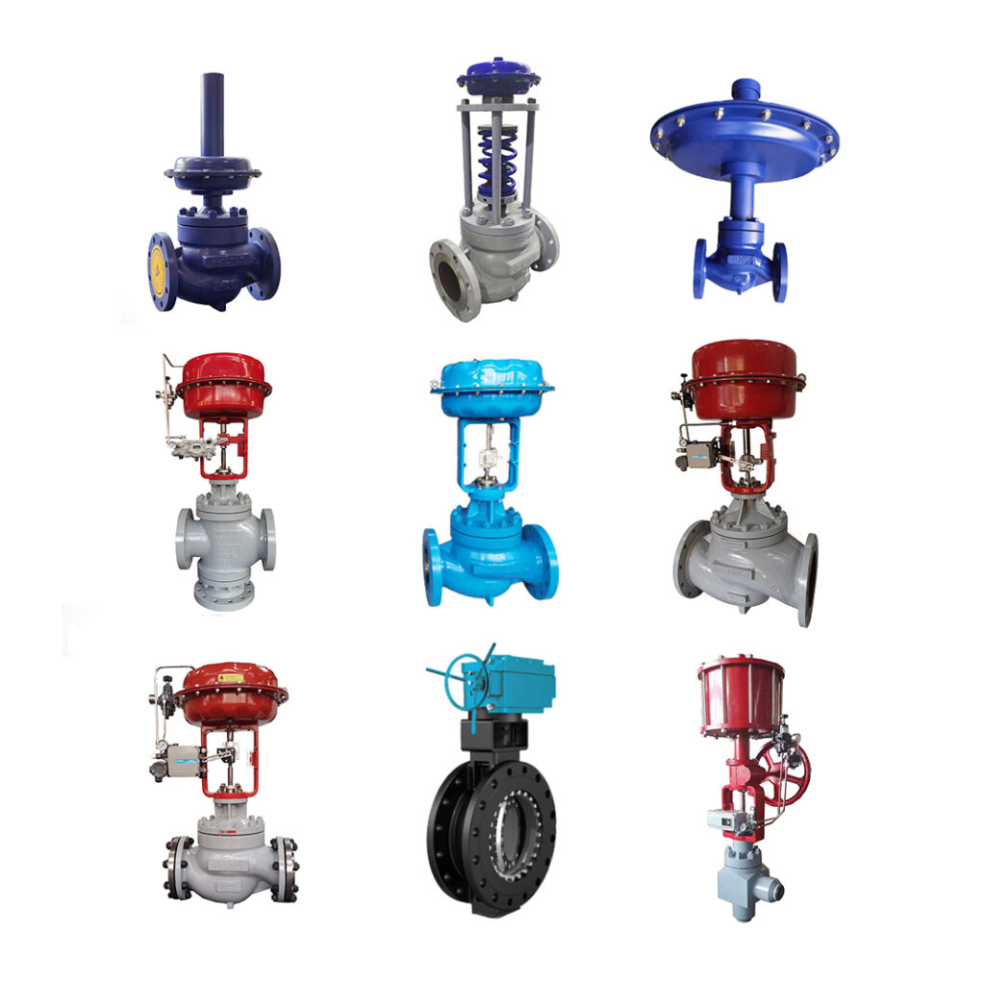
Vanalarda Anma Basıncı ve Sıcaklık İlişkisi
Bir vananın tasarımı yapılırken ele alınan başlıca parametre anma basıncıdır.
01
Bu basınç değerine göre vananın et kalınlığı belirlenir. Vananın bağlı olduğu standardın gerekliliğine göre tasarım ve bağlantı özellikleri tamamlanır.
02
Vanalar kullanım şartlarına bağlı olarak farklı sıcaklıklarda kullanılabilir. Farklı sıcaklık ve basınç değerleri için farklı malzemeler ve bu malzemelerin dayanım özellikleri de devreye girer.
03

Slide 33
Vanalarda Anma Basıncı ve
Sıcaklık İlişkisi
Yandaki tabloda bir vanada farklı malzemeler kullanıldığında sıcaklığa bağlı olarak basıncın değişimi görülmektedir.
Yukarıdan aşağı doğru malzeme grubu şu şekildedir;
Pik Dökme Demir
Sfero Dökme Demir
Çelik Döküm
Paslanmaz Çelik
Pik dökme demir malzemeden üretilmiş gövde ve kapağa sahip ve 16 bar anma basıncına sahip bir vana sadece -10/+120° C arasında bu basıncı karşılayabilir. Sıcaklık yükseldikçe artık vanadan beklenen basınç değeri düşmeye başlar. Ve belirli bir sıcaklığın üzerinde ise artık kullanılmamalıdır.

Slide 34
Vana Üzerindeki Basınç Düşümü
Bir akışkan aynı çaplı düz bir hat boyunca akarken, boru çapı boyunca gerçekleşen hız dağılımı, belirli bir karakteristik forma sahip olur.
Boruda tüm akış yönünü değiştiren herhangi bir engel, ki bu engel borunun kendi üzerinde olsa bile, düz bir borudaki doğal akıştan daha büyük bir enerji kaybına yol açarak, karakteristik akış çizgilerinin değişmesine ve düzensi akışın meydana gelmesine neden olur.
Bir vananın bağlandığı noktada oluşturduğu basınç kaybı aşağıdaki nedenleri içerir;
Vananın kendisinin oluşturduğu basınç düşümü.
Tesisata vana bağlanmamış olsaydı, doğal olarak ortaya çıkacak olan boru içinde akışa karşı olan direnç (Bu etki çok küçüktür).
Tesisata vana bağlanmamış olsaydı, doğal olarak ortaya çıkacak olan boru içinde akışla aynı yönde oluşan direnç (Bu etki göreceli olarak büyüktür).

Slide 35
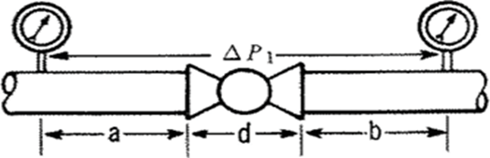
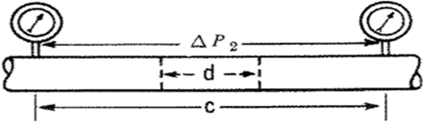
Vana Üzerindeki Basınç Düşümü
Şekilde aynı çap ve uzunluğa sahip boru hattının iki farklı bölümü görülmektedir. Üstteki resimde hat üzerine bir glob vana monte edilmiştir. ΔP1 ve ΔP2 aynı iki nokta arasındaki basınç düşümlerini gösterir. Ölçümler yapıldığında ΔP1’ in ΔP2’ den daha büyük olduğu ortaya çıkar.
Gerçekte, d boyu için bir vanaya yüklenebilen kayıp, ΔP1 olarak belirtilen toplam kayıptan borunun a ve b bölgelerindeki kayıptan çıkarılması ile hesaplanır.
Vana üzerindeki basınç kaybının belirli bir limitin üzerine çıkması çeşitli problemlere yol açar. Bu problemler;
Kavitasyon
Flashing
Vibrasyon
Gürültü
Akışın boğulması olarak özetlenebilir.

Slide 36
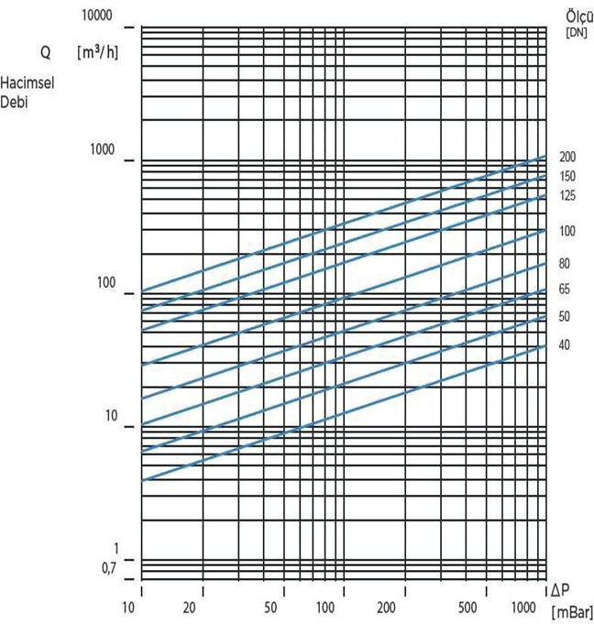
Basınç Kaybı-Akış Hızı Arasındaki İlişki
Pek çok deney göstermiştir ki, vanadan kaynaklanan en büyük basınç kaybı, akış hızı ile orantılı olarak değişmektedir. Basınç kaybı hız ekseninde logaritmik koordinatlar ile çizilir, çıkan sonuç bir doğruya tekabül eder.
Düzensiz akış durumunda ise, farklı vana tiplerine bağlı olarak ν sabiti ile değişir. Bu değer 1,8 – 2,2 arasında değişmektedir. Bununla birlikte, pratik çözümler için vana içinden geçen düzensiz akış durumunda basınç kaybının hızın karesi ile orantılı olduğu kabul edilir.

Slide 37
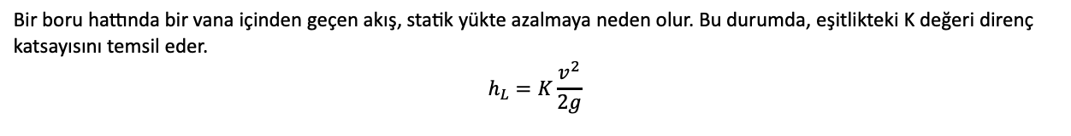
Direnç Katsayısı, Eşdeğer Uzunluk ve Akış Katsayısı
Çeşitli vanalar için basınç kaybı testi verisi, yapılan pek çok araştırmanın sonucunda elde edilebilir. Bu testlerde yaygın olarak kullanılan terimler; "Eşdeğer Uzunluk (L/D)", "Direnç Katsayısı (K)" ve "Akış Katsayısı (Cv veya Kv)" olarak belirtilmiştir.
Bir tesisatta sistem karakteristiğinin sayısına bağlı olarak oluşan basınç kayıpları; boru iç yüzeyinin pürüzlülüğü, boru çapı, akış hızı, akışkan yoğunluğu ve viskozitesinin bir fonksiyonu olarak değerlendirilen borudaki sürtünmeler, akış yönündeki değişiklikler, akış yolundaki engeller ve akış yolunun şeklindeki ani ya da aşamalı değişiklikler şeklinde sınıflandırılabilir.
Statik yük göz önüne alındığında, hız nedeniyle statik yükte meydana gelen azalma "hız yükü" olarak tanımlanır.
Bir boru hattında bir vana içinden geçen akış, statik yükte azalmaya neden olur. Bu durumda, eşitlikteki K değeri direnç katsayısını temsil eder.
$$h_{L}=K\frac{v^{2}}{2g}$$

Slide 38
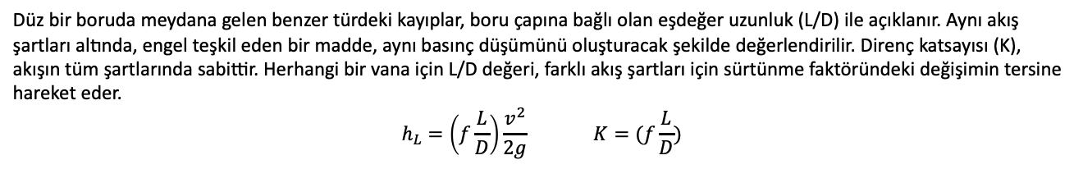
Direnç Katsayısı, Eşdeğer Uzunluk ve Akış Katsayısı
Her zaman için hızın meydana geldiği çap ile bir ilişkisi vardır.
Pek çok vanada, akış yolunun gerçek uzunluğundan kaynaklanan sürtünme kayıpları, yukarıda bahsedilen diğer üç faktör ile kıyaslandığında ihmal edilebilecek kadar küçüktür.
Direnç katsayısı (K), bu nedenle sürtünme faktörü veya Reynolds sayısından bağımsız olarak değerlendirilir ve tüm akış şartları altında herhangi bir engel için sabit bir değer olarak kabul edilir.
Düz bir boruda meydana gelen benzer türdeki kayıplar, boru çapına bağlı olan eşdeğer uzunluk (L/D) ile açıklanır. Aynı akış şartları altında, engel teşkil eden bir madde, aynı basınç düşümünü oluşturacak şekilde değerlendirilir. Direnç katsayısı (K), akışın tüm şartlarında sabittir. Herhangi bir vana için L/D değeri, farklı akış şartları için sürtünme faktöründeki değişimin tersine hareket eder.
$$h_{L}=\left(f\frac{L}{D}\right)\frac{v^{2}}{2g} K=(f\frac{L}{D})$$

Slide 39
Direnç Katsayısı, Eşdeğer Uzunluk ve Akış Katsayısı
Direnç katsayısı (K), teorik olarak tüm boyutların aynı olduğu varsayımıyla, bir vana serisinde tüm anma çapları için sabittir. Ancak, nadiren de olsa, vananın tasarımında üretimden, standartlardaki değişimlerden, yapısal uzunluklardan veya başka nedenlerden kaynaklanan değişimler olabilir.
Vana endüstrisinde, mühendislik hesaplamalarında ve özellikle kontrol vanası uygulamalarında vananın kapasitesini ve akış karakteristiğini belirtmek için kullanılan terim "akış katsayısı"dır. Vana üreticileri, çeşitli vana tipleri için bu katsayıları yayınlar ve bu değerler en fazla %10’luk bir sapma gösterebilir. Daha yüksek sapmalara izin verilmemelidir, çünkü değişkenliğin farklı olması kontrol vanası uygulamalarında tesisat ile ilgili tüm tasarımı etkileyebilir.
Akış katsayısı ABD ve Birleşik Krallık'ta "Cv" olarak gösterilir. 60°F sıcaklığındaki suyun bir vana içinden geçerken yarattığı 1 psi basınç farkı ile ifade edilen galon/dakika cinsinden su akışını belirtir. Avrupa'da ise "Kv" terimi kullanılır ve 1 bar basınç kaybı ile 5 - 40°C sıcaklıkta açık bir vanadan geçen suyun m³/saat cinsinden debisini ifade eder. Kv değeri, belirli ve sabit bir doğrultudaki akış sırasında yapılan ölçümlerle belirlenir.

Slide 40
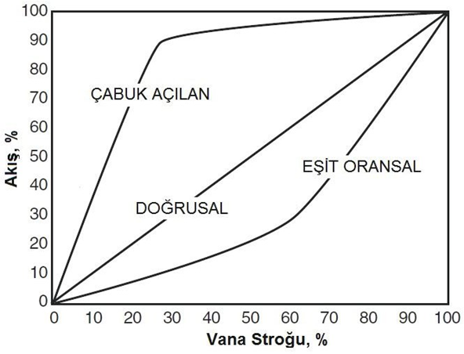
Vana Karakteristiği
Her bir açma kapama vanasının bir akış karakteristiğine sahiptir. Diğer bir değişle bir vana açıkken vananın karakteristiği gereği ve vananın dizayn şartlarının etkisiyle stroğun belirli bir oranında vananın içinden geçen akış miktarı değişir.
Bu özellik bir açma kapama vanasının kullanılmasının önemli olduğu durumlarda vananın akışının tahmin edilebilir bir şarta getirilmesi için önemlidir.
Bir vananın açılıp kapanmasıyla oluşan akış oranı sadece vananın akış karakteristiğini değil aynı zamanda vana üzerindeki basınç düşümünü de etkiler. Vananın akış karakteristiği sistemin tamamını etkiler.

Slide 41
Vana Karakteristiği
02
Lineer (Doğrusal) Akış Karakteristiği
Debi yüzdesinin vananın açma kapama organın açılmasıyla doğrusal olarak değişmesiyle meydana gelen akış karakteristiğidir. Bu tip vanalar akış miktarındaki değişimlerin büyük olduğu, akıştaki değişikliklerin yavaş olduğu ve basınç düşüşlerinin sabit olduğu sistemlerde kullanılırlar.
Eşit Akış Karakteristiği
Vananın ilk açılmaya başladığı andan itibaren akışın bir önceki konuma akış miktarının yüzde olarak artmasıdır. Vana açılmaya başladığında akışkanın debisinde artış görülür ve ilk yarıda akışkan debisi %50 olurken ikinci yarının sonunda sistemden geçen akışkan miktarı %100’e ulaşır. Bu tür vanalar ısı eşanjörlerinde ve akışkan akış hızı fazla olan sistemlerde kullanılır.
Çabuk Akış Karakteristiği
Vananın kapama elemanının %30 oranında açılmasıyla akış oranının %90’a çıkması ile oluşan akış karakteristiğidir. Bu tür vanalar ani akış ihtiyacı gerektiren sistemlerde kullanılmaktadır.
01
03

Slide 42
Vana Karakteristiği
02
01
03

Slide 43
06
VANA SEÇİMİ VE KRİTERLERİ

Slide 44
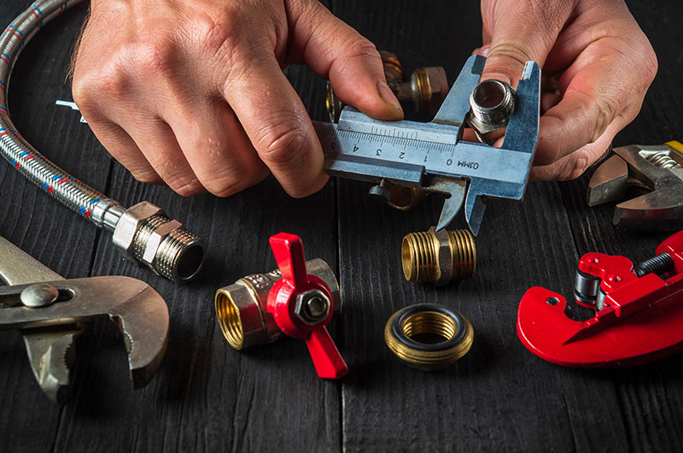
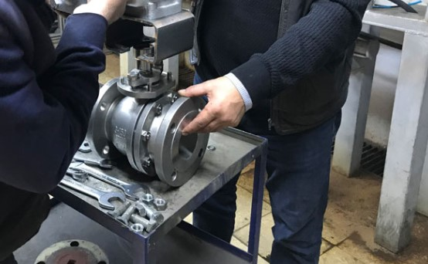
Vana Seçimi ve Kriterleri
Bir tesisat oluşturulurken sistem için gerekli elemanların doğru seçilmesi gerekmektedir. Yapılan seçimler mühendisler, müteahhit ve sistem kontrolcüler tarafından seçilmektedir.
Sistemlerde kullanılan vanalar yanlış seçildiğinde sistemlerde kayıplar meydana gelmektedir. Yanlış seçim sonucu basınç kayıpları, debi kayıpları, kavitasyon, gürültü, pompa emme kayıpları, korozyon, sızdırmazlık, güçlü aktüatör seçiminden dolayı açma mili burkulmaları, aşırı sıcaklık, aşırı ağırlık ve fazla yer kaplama gibi sorunlar ortaya çıkmaktadır.

Slide 45
Sızdırmazlık
Bir vananın görevi; yeteri kadar uzun bir işletme ömrü süresince, işletmecinin isteği doğrultusunda ve işletmeci istediği zaman, borularda, çeşitli kaplarda, cihazlarda güvenli bir şekilde akışkanın hareketini engellemektir.
Vanalarda iç sızdırma; malzeme karışması, malzeme kaybı, patlama tehlikesi gibi problemler doğurabilir. Ayrıca, dış ortama olabilecek kaçakların da, yangın, patlama veya zehirlenme ile çevreye verilebilecek çeşitli zararlar gibi tehlikelerin oluşmaması için, engellenmesi gerekmektedir.
Metal sızdırmazlık yüzeylerinde pürüzlülük nedeniyle kesin bir sızdırmazlık sağlamak zordur. Bu nedenle, güvenilir sızdırmazlık beklenen yerlerde, yumuşak sızdırmazlık yüzeyi olmayan Oturmalı Tip ve Sürgülü Vanalar yerine Küresel, Kelebek, Membranlı veya Pistonlu Vanalar kullanılmalıdır.
Bu vanalarda elastomer kullanımı ile %100 sızdırmazlık sağlanabilir. Ancak, elastomerlerin seçimi, akışkanın dayanımı, vananın sıcaklık ve basınç aralığı gibi faktörleri göz önünde bulundurarak yapılmalıdır.
Vananın dış ortama sızdırmazlığı da önemlidir. Tehlikeli kimyasallar ve patlayıcı maddelerin kullanıldığı durumlarda, bunların verebileceği zararların önlenmesi gerekmektedir.
Vana milinin uzun süre çalışmadan beklemesi sonrası ilk döndürülmesinde kaçak oluşabilir. Bu nedenle, kaçakların kesin olarak istenmediği sistemlerde körük veya membranlı salmastralı vanalar tercih edilmelidir.

Slide 46
Malzeme
Vanalarda sıkça karşılaşılan sorunlardan biri korozyondur. Korozyon, vanaların et kalınlıklarının incelmesine ve ömürlerinin kısalmasına yol açar. Bu nedenle, vana üretiminde kullanılan malzemelerin korozyon direncinin yüksek olması gerekmektedir. Vana seçimi sırasında, malzeme türleri ve içinden geçecek akışkanın etkileri göz önünde bulundurulmalıdır; bu, vanaların kullanım ömrünü artırır.
Korozyon, sıvıların veya gazların etkisi, katı parçacıklar veya gaz taneciklerinin erozyonu ve içinde katı parçacıklar bulunan gaz erozyonlarından kaynaklanabilir. Ayrıca, basınç ve sıcaklık gibi etkenler de malzemenin mukavemetini azaltabilir. Yiyecek ve içecek sektöründe kullanılacak vanaların gıda ile uyumlu malzemelerden yapılması önemlidir.
Vana gövdesi için en yaygın malzemeler; düşük alaşımlı çelikler, çelik döküm, küresel grafitli pik döküm (sfero döküm-GGG) ve lamel grafitli pik dökümdür (GG). Lamel grafitli pik döküm, süneklik özelliği düşük olduğu için pek tercih edilmez. Donma ve yüksek basınç koşullarında sünek malzemelerin kullanılması gerekirken, sızdırmazlık için seçilecek elastomerlerde sıcaklık koşulları dikkate alınmalıdır.

Slide 47
Vananın Kapladığı Alan ve Ağırlık
Vanalar kullanıldıkları tesisatın boru çaplarına göre seçilmelidir. Aşırı ağır ve büyük vanaların seçilmesi montaj kolaylığını kısıtlamakla birlikte tesisat üzerinde meydana gelecek aksaklıkların giderilmesi için gerekli olan sürenin artmasına neden olmaktadır.

Slide 48
Kavitasyon ve Gürültü
Armatürlerin bazı bölgelerinde, yanlış seçim veya yanlış tasarım sonucu, akışkanın aşırı hız kazanması ile statik basınç, akışkanın o sıcaklıktaki, buharlaşma basıncının altına düşebilir. Bu durumda, Kavitasyon ve gürültü problemleri söz konusu olmaktadır.
Kavitasyon; bu düşük basınç ortamında oluşan buhar kabarcıklarının takiben, tekrar yoğuşmaları ve oluşmuş vakum sayesinde hız kazanarak, yüzeye kuvvetle çarpmaları anlamına gelmektedir. Bu darbeler, her malzemeyi tahrip edebilir.
Bu yüzden kısık çalışma halinde bile, vanaların herhangi bir bölgesinde, akışkanın buharlaşma basıncının altına inilmemesi gerekmektedir.
Burada dikkat edilmesi gereken bir nokta da; buharlaşma basıncının, sıcaklıkla eksponensiyel olarak artmasına bağlı olarak, yüksek sıcaklıklarda Kavitasyon tehlikesinin artmasıdır.

Slide 49
Basınç Darbeleri
Uzun taşıma sistemlerindeki vanaların açılıp kapanması, borularda basınç değişimleri ve buna bağlı dalgalanmalar yaratır. Bu dalgalanmalar, borularda titreşim ve seslerin oluşmasına neden olur. Bu basınç darbeleri "koç darbeleri" olarak adlandırılır ve genellikle açma-kapama işlemlerinin sonucu olarak dirsekler ve redüksiyonlar üzerinde meydana gelir.
Bu darbelerin önüne geçmek için pnömatik ve selenoid vanaların açma ve kapama sürelerinin doğru bir şekilde ayarlanması gereklidir. 90° hareketle açılıp kapanan küresel vanalar, kelebek vanalar ve konik vanalar, bu tür darbelerin en sık görüldüğü vanalardır.
Bir örnek vermek gerekirse, evlerimizdeki bahçe hortumlarını açıp kapatan bir musluğa bağladığımızda, musluğu aniden açıp kapatmak hortumun basınç değişiminden dolayı hareket etmesine neden olur; bu, basınç darbelerinin basit bir örneğidir.

Slide 50
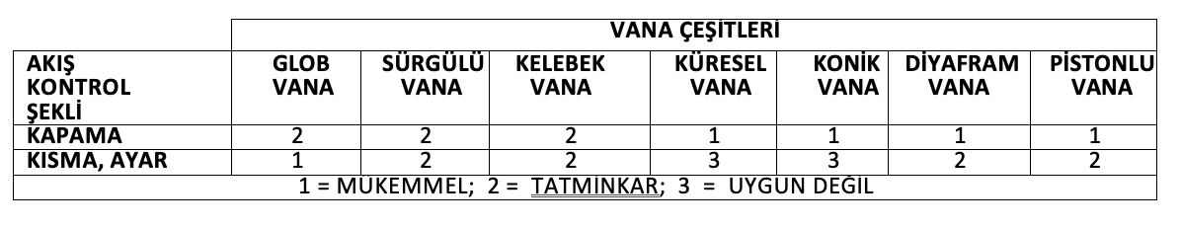
Vana Seçimi Tabloları
Akış Kontrol Şekillerine Göre
01

Slide 51
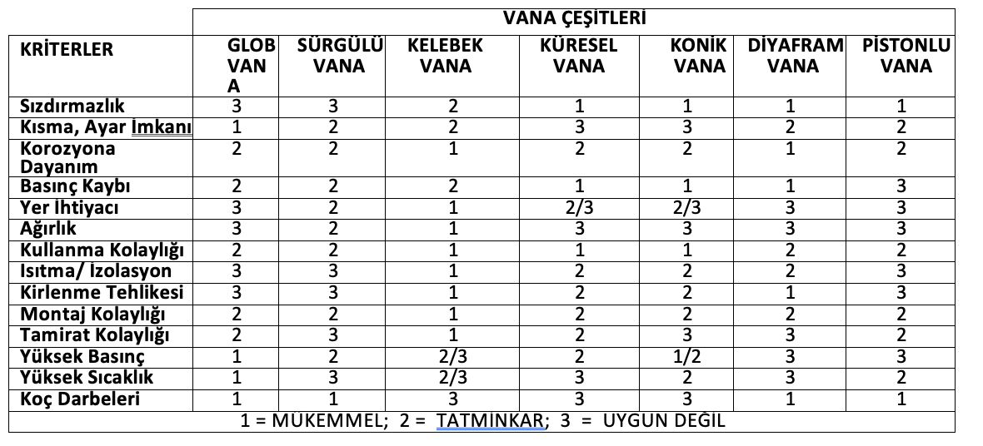
Vana Seçimi Tabloları
İşletme Kriterlerine Göre
02

Slide 52
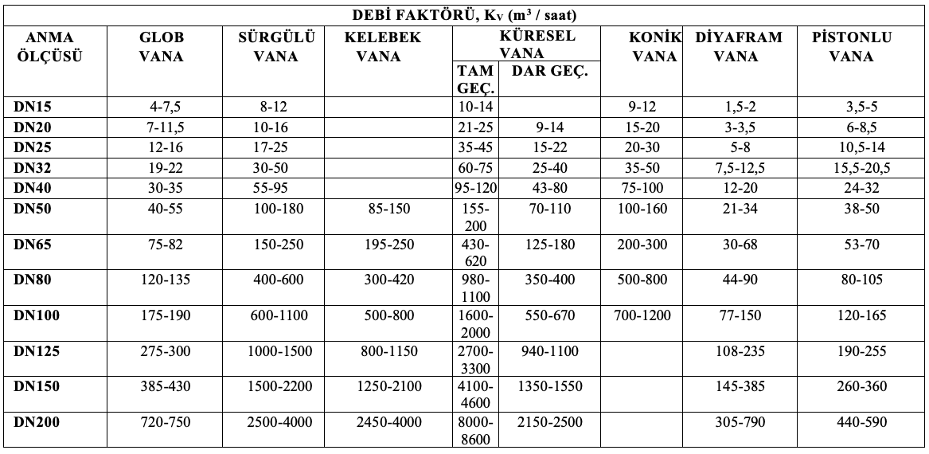
Vana Seçimi Tabloları
Debi Faktörlerine Göre
03

Slide 53
07
BOYUTLANDIRMA VE HESAPLAR

Slide 54
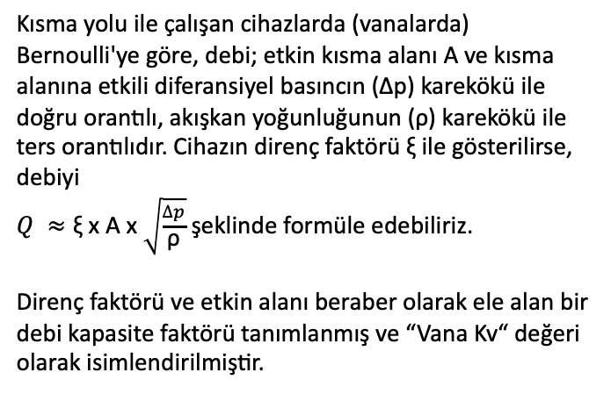
Boyutlandırma ve Hesaplamalar
Kısma yolu ile çalışan cihazlarda (vanalarda) Bernoulli'ye göre, debi; etkin kısma alanı A ve kısma alanına etkili diferansiyel basıncın (∆p) karekökü ile doğru orantılı, akışkan yoğunluğunun (ρ) karekökü ile ters orantılıdır. Cihazın direnç faktörü ξ ile gösterilirse, debiyi
$Q ≈\text{ξ} \text{x} \text{A} \text{x} \sqrt{\frac{∆p}{\text{ρ}}}$ şeklinde formüle edebiliriz.
Direnç faktörü ve etkin alanı beraber olarak ele alan bir debi kapasite faktörü tanımlanmış ve “Vana Kv“ değeri olarak isimlendirilmiştir.

Slide 55

K_{V} Değeri
K_{V} değeri; 20 ºC sıcaklıktaki suyun, 1 Bar basınç kaybı ile belirli bir oranda açık vanadan geçen, m³/saat cinsinden debisini belirtmektedir.
K_{V} değeri, belirli, sabit tutulan bir doğrultudaki akış sırasında yapılan ölçümlerle tespit edilir.
Bu formüllerde;
KV : Vana debi kapasite faktörü ( m³/saat )
Q : Debi ( m³/saat )
G : Ağırlıksal debi ( kg/saat )
P1 : Vana giriş basıncı (Qmaks veya Gmaks'ta) (kgf/cm2 )
P2 : Vana çıkış basıncı (Qmaks veya Gmaks'ta) (kgf/cm2 )
∆p : p1-p2
ρ1 : Akışkanın vana girişindeki çalışma şartlarında (T1 ve p1) yoğunluğu (kg/m³)
K_{V} değerini hesaplamak için;
Genel olarak Sıvılarda:
$K_{v}=\frac{Q}{31,6}x\sqrt{\frac{p_{1}}{∆p}}$
Su Buharında:
$∆p<\frac{p_{1}}{2}$ ve $K_{v}=\frac{G}{31,6}x\sqrt{\frac{V\text{”}}{∆p}}$
$∆p>\frac{p_{1}}{2}$ ve $K_{v}=\frac{G}{31,6}x\sqrt{\frac{2xV\text{”}}{p_{1}}}$

Slide 56
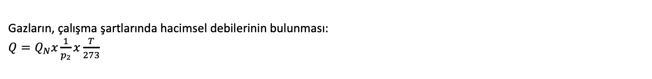
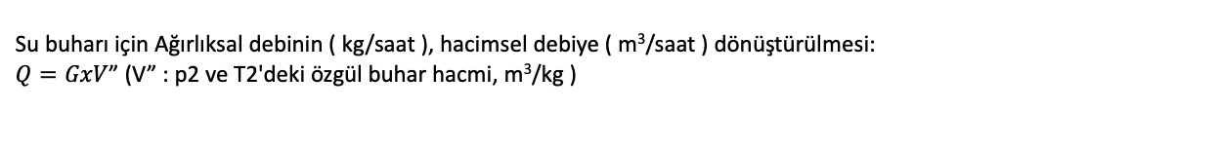
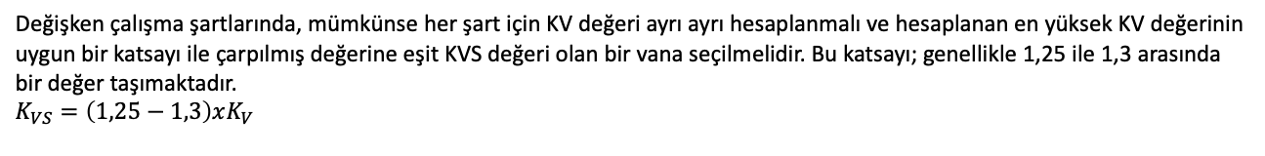
K_{VS} Değeri
Vanalar’da, vananın tam açık konumunu belirten anma strokudur, H100 olarak gösterilir. K_{VS} değeri; vana imalatçısının belirli bir vana tipinde H100 için verdiği, anma K_{V} değeridir.
Değişken çalışma şartlarında, mümkünse her şart için KV değeri ayrı ayrı hesaplanmalı ve hesaplanan en yüksek KV değerinin uygun bir katsayı ile çarpılmış değerine eşit KVS değeri olan bir vana seçilmelidir. Bu katsayı; genellikle 1,25 ile 1,3 arasında bir değer taşımaktadır.
$K_{VS}=\left(1,25−1,3\right)xK_{V}$
Su buharı için Ağırlıksal debinin ( kg/saat ), hacimsel debiye ( m³/saat ) dönüştürülmesi:
$Q=GxV$” (V” : p2 ve T2'deki özgül buhar hacmi, m³/kg )
Gazların, çalışma şartlarında hacimsel debilerinin bulunması:
$Q=Q_{N}x\frac{1}{p_{2}}x\frac{T}{273}$

Slide 57
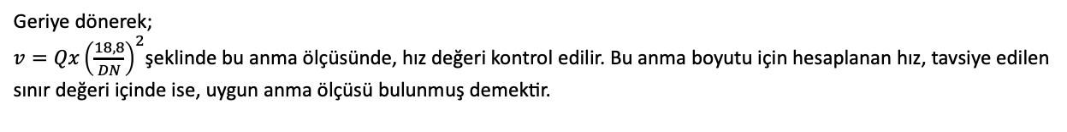
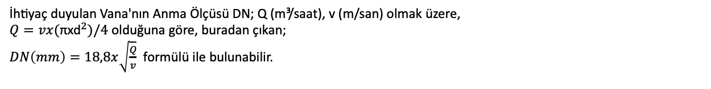
Vana Anma Ölçüsü Hesabı
İhtiyaç duyulan Vana'nın Anma Ölçüsü DN; Q (m³/saat), v (m/san) olmak üzere,
$Q=vx({\text{π}\text{xd}}^{2})/4$ olduğuna göre, buradan çıkan;
$DN\left(mm\right)=18,8x\sqrt{\frac{Q}{v}}$formülü ile bulunabilir.
Tavsiye edilen akışkan vana giriş hızları;
Sıvılarda: 2-3 m/san
Gazlarda: 20-40 m/san
Su Buharında: 15-25 m/san (Doymuş buhar)
40-50 m/san (Kızgın buhar)
Delik çapı olarak hesaplanan değer, standartlarla belirlenmiş bulunan ve liste olarak verilmiş, anma ölçülerinden birine yuvarlatılır.
Geriye dönerek;
$v=Qx{\left(\frac{18,8}{DN}\right)}^{2}$şeklinde bu anma ölçüsünde, hız değeri kontrol edilir. Bu anma boyutu için hesaplanan hız, tavsiye edilen sınır değeri içinde ise, uygun anma ölçüsü bulunmuş demektir.

Slide 58


Örnek-1
Akışkan: Sıcak Su
Amaç: Debi Kontrolü
T₁ = 150 °C
P₁ = 20 bar
P₂ = 0,1 bar
G = 1.500 kg/saat
V”SU,150 C= 1.09dm³/kg
-----------------
$Q=GxV$”$=1.500x1,09=1.635\frac{dm^{3}}{saat}=1,635\frac{m^{3}}{saat}$
v_{SU} = 2 m/san olarak kabul edilirse;
$DN\left(mm\right)=18,8x\sqrt{\frac{1.635}{2}}=17 mm$
Debi faktörüne gelince;
$K_{v}=\frac{Q}{31,6}x\sqrt{\frac{p_{1}}{∆p}}=\frac{1,635}{31,6}x\sqrt{\frac{1.000x(\frac{1}{1,09})}{0,1}}=4,95\frac{m^{3}}{saat}$
$K_{VS}=1,3x4,95=6,4$ olan bir vana tipi seçilebilir.
Standartların ve vana imalatçılarının belirlediği Basınç-Sıcaklık diyagramından 20 bar, 150°C için hangi PN-Anma Basıncı'nda bir vana seçmemiz gerektiği tespit edilmiştir (Örneğimizde: PN 25).
Vananın, debi kontrolü için kullanılacağı dikkate alınarak, DN 15, PN 25, Çelik Döküm Metal körüklü salmastralı Glob Vana seçilir.

Slide 59


Örnek-2
Akışkan: Doymuş Su Buharı
Amaç: Kesme
T₁ = 200°C
P₁ = 16 bar
∆p = 0,25 bar
G = 20.000 kg/saat
V” = 0,126 m³/kg (15,75 bar, 200°C - Entropyalon ile)
-----------------
$Q=GxV$”$=20.000x0,126=2.520\frac{m^{3}}{saat}$
v_{BUHAR} = 20 m/san olarak kabul edilirse;
$DN\left(mm\right)=18,8x\sqrt{\frac{2.520}{20}}=211 mm$
K_{v} değerine gelince;
$∆p<\frac{p_{1}}{2}$ ve $K_{v}=\frac{G}{31,6}x\sqrt{\frac{V\text{”}}{∆p}}=\frac{20.000}{31,6}x\sqrt{\frac{0,126}{0,25}}=450\frac{m^{3}}{saat}$
Seçilecek vana için; $K_{VS}=1,3x450=585 m^{3}/saat$’ten az olmamalıdır.
Yine ilgili Basınç- Sıcaklık diyagramından PN- Anma basıncı tespit edilir. (Bu örnekte de PN 25).
Vananın, buharda kullanılacağı dikkate alınarak, DN 200, PN 25, Çelik Döküm, Metal körük salmastralı Glob Vana seçilir.

Slide 60
08
VANA KULLANIMI

Slide 61
Vana Kullanımı
Ürün Montajı Örneği
Şekil ister cıvata ile bağlansın isterse saplama ile bağlanmış olsun, doğru montajı yapılmış wafer bağlantı tipine sahip kelebek vanayı gösterir.
Tesisatta ara bağlantı ve kesme vanası olarak kullanılabilen bir vana tipidir. Sonlandırıcı olarak kullanılmak istendiğinde ek bir flanş bağlantısı gerekmektedir.
Kelebek Vana üzerine monte edilmiş olan lastik seat tamamen flanşlar tarafından desteklenir. Bu desteklemenin etkisiyle beraber lastik seat her iki taraftan sıkıştırılır ve öyle ki seat’in tam ortasında bombe yapabilir. Seat’ in tam ortası kapama elemanı diskin kapama yüzeyini teşkil eder. Bu durumda vana ya tama kapatmaz ya da disk kauçuğu aşındırır. Seat tasarımında flanşlarda yer alan cıvatalara standart bir sıkma torku verilerek kauçuğun sıkışma miktarı hesaplanabilir.

Slide 62
Ürün Montajı Örneği
Şekillerde görüldüğü gibi bağlantı ekseni tek veya çift taraflı olarak aynı eksende olmalıdır.
Bu ve benzeri montaj tipleri uygun olmayan bağlantı tipleridir. Bu tip olumsuz durumlar kompansatör gibi herhangi ek ekipman ile giderilmemelidir.

Slide 63
Ürün Montajı Örneği
Kelebek Vanalar asla tam açık pozisyonda monte edilmeye çalışılmamalıdır. Bu durumda kapama elemanı olarak çalışan dairesel disk (klape) zarar görür ve tesisat üzerine montaj sonrası sızdırmazlık bozulur.
Kelebek Vanalar için en uygun montaj pozisyonu vananın yarı açık pozisyonunda montajıdır. Tam kapalı pozisyonda yapılan montaj yandaki sıkıştırma kuvveti nedeniyle kauçuk malzemenin dairesel diski sıkıştırır. Montaj sonrası vananın her açma kapama uygulamasında kauçuk malzemenin zedelenmesine neden olur.

Slide 64
Vanaların Manuel Kumandası ve Aktüatörler
İster lineer olarak ister dönel olarak açılıp kapansın açma kapama işlemini gerçekleştirmek için her vananın açma kapama tork değerleri mevcuttur.
Açma ve kapama ilk harekette yüksek tork değerleri gerekirken her strok için daha düşük tork değerlerine ihtiyaç duyulur.
Bir vana kireçlenme gibi akışkanın kendi özelliklerinden ya da akışkan içindeki yabancı bir maddenin kapama elemanını sıkıştırması vb nedenlerden dolayı oluşan durumlar hariç yukarıdaki eğriye benzer eğrilerde açılıp kapanır.

Slide 65
Vanaların Manuel Kumandası ve Aktüatörler
Eğer vana bir volanla kumanda edilecekse sol taraftaki şekilde görülen, kumanda kolu ile kumanda edilecekse sağ taraftaki şekilde görülen tarzda kuvvet kolu uygulamasına maruz kalacaktır.
Ayakta duran bir kişinin kendini zorlamadan uygulayabileceği kuvvet ele alındığında aşağıdaki tabloda yer alan volan çapı veya kumanda kolu uzunluğu ortaya çıkar.
Burada;
F, Gerekli olan elle çalıştırma kuvveti ( açma kapama pozisyonu hariç ara turlar için )
Fs, Gerekli olan maksimum elle çalıştırma kuvveti ( açma kapama pozisyonu dahil tüm turlar için )

Slide 66
Vanaların Manuel Kumandası ve Aktüatörler
Kelebek ve Küresel Vana üreticileri, ürettikleri kelebek vanalara ait anma çapına bağlı olarak açma kapama tork değerlerini ölçerek tablo ve grafik olarak yayınlarlar. Böylece bu vanayı kullanıp aktüatör uygulaması yapacak olan uygulamacılar bu kelebek vanaya uygun olan aktüatörü seçerken daha uygun davranmış olurlar.
Manüel kumanda haricinde vanalar uygun flanş bağlantısıyla bir dişli kutusu veya bir aktüatör yardımıyla da açılıp kapatılabilirler.

Slide 67
Vanalarda Kavitasyon ve Flashing
Vanalar genellikle Tam Açık veya Tam Kapalı Pozisyonda çalıştırılırlar. Tam açık pozisyonda sistem için en düşük direnci sağlamalı ve tam kapalı pozisyonda hat üzerinde % 100 sızdırmazlık sağlamalıdır. Bilindiği gibi vanalardan en çok tam kapalı pozisyonda tam sızdırmazlık istenir.
Bunun yanında kelebek vana gibi bazı vanalar yarı açık pozisyonda da kullanılabilmektedir. Bu durum; vananın kapalıya yakın yarı açık pozisyonunda kavitasyon ve/veya flashing problemine yol açabilmektedir. Atmosferik basınç, sıvının su buharı basıncına eşit duruma geldiğinde, buhar kabarcıkları meydana gelir. Bu durum bir sıvı ısıtıldığında oluşur ve buhar basıncı atmosfer basıncına kadar yükselir. Bu noktada kabarcıklar meydana gelir.
Benzer olay atmosferik basıncın sıvının buhar basıncına eşit olduğu değere düşmesiyle de meydana gelir. Sıvıların akışında, sıvılar dar bir kesitten geçerken bu kesitin en dar noktasında basınç sıvının buhar basıncına kadar düşebilir. Bu durum buhar kabarcıklarını oluşturur. En dar kesitten geçtikten sonra, hız düşer ve basınç tekrar doğal değerine ulaşır.
Buhar kabarcıkları en dar kesitte oluştuğunda, bu kabarcıklar daha düşük basınç bölgeleri,ne doğru hareket eder ve burada birikir. Bu iki adımlı süreçtir, en dar kesitteki kabarcıkların formasyonu ve takip eden süreçte akış yönünde patlaması kavitasyon olarak adlandırılır.

Slide 68


Vanalarda Kavitasyon ve Flashing
Vana endüstrisinde debi ve basınç düşümünün karesi arasındaki lineer ilişki üzerine kurulu olan kavitasyonun etkilerini gösteren akış kavitasyon indeksi Kc kullanılır.
$$K_{C}=\frac{P_{1}−P_{2}}{P_{1}−P_{v}}=\frac{∆P}{P_{v}}$$
Burada;
Kc, Kavitasyon İndeksi
P1, Vana Giriş Basıncı
P2, Vana Çıkış Basıncı
Pv, Su Buhar Basıncı
$$σ=\frac{P_{2}−P_{v}}{P_{1}−P_{2}}$$
Burada;
σ, kavitasyon indeksi
P1, Giriş Basıncı ( vanadan bir anma çapı önce mesafede ölçülen )
P2, Çıkış Basıncı ( vanadan 5 anma çapı sonra mesafede ölçülen )
Pv, Su buharı basıncı
σ büyüdükçe, vana içinde daha az kavitasyon hasarı meydana gelmektedir. Tersi şekilde ise, kavitasyon indeksi küçüldüğünde kavitasyon hasarı artar. σ kavitasyon indeksi sıfır ya da negatif bir sayı olduğunda ise flashing olayı meydana gelir.

Slide 69
Vanalarda Kavitasyon ve Flashing
Kısaca belirtmek gerekirse, kavitasyon; vananın içinde mikro saniyelerle ölçülebilen bir zaman aralığında çok küçük bir bölgede meydana gelen sıvı – buhar – sıvı prosesi ile karakterize edilebilir. Küçük kavitasyon hasarları uygulamalarda genellikle göz ardı edilir, çünkü rutin bakım işlemleri sırasında giderilebilinir.
Bunun tersine ciddi kavitasyon;
Vananın ömrünü kısaltır
Aşırı kaçaklara sebep olur
Akış karakteristiğini bozar
Vananın kendini tahrip etmesine neden olur
Kavitasyon ya da Flashing olayını engellemek için;
Basınç düşümü birden fazla vana ile sağlanmalıdır
Bypass hattı kullanılmalıdır
Vakum önleyici kapak kullanılmalıdır
Kavitasyon sonucu noktasal deformasyon olurken, flashing sonucunda daha doğrusal aşınmalar meydana geldiği yukarıdaki şekilde görülmektedir.

Slide 70
09
ARITMA TESİSLERİNDE VANA KULLANIMI

Slide 71
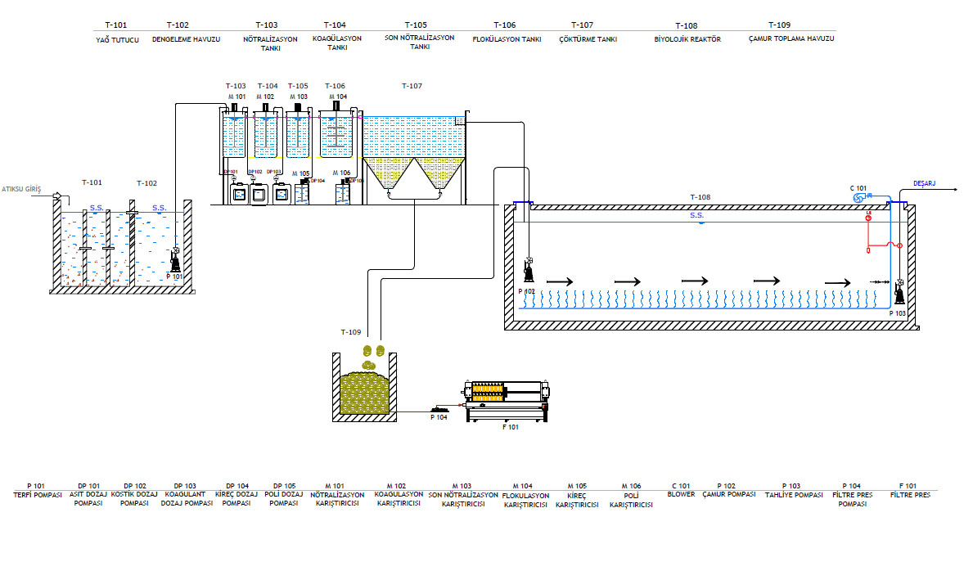
Arıtma Tesislerinde Vana Kullanımı
Temiz su, atıksu veya çamur taşıyan boru hatları üzerindeki çeşitli tipte vanalar kullanılır. Atıksuyun içerisindeki katı madde konsantrasyonu vana seçimini etkiler. Küresel, kelebek, çek, piston, top, diyafram tipli, bıçak kapılı vanalar, gate vanalar, teleskopik, takozlu veya tek kapılı, sıkıştırmalı vanalar arıtma tesislerinde kullanım alanı bulan vana tiplerindendir.
Atıksu ve içme suyu arıtma tesislerinde vanalar, suyun akışını kontrol etmek, hatları izole etmek ve güvenli çalışmayı sağlamak amacıyla farklı ünitelerde yaygın olarak kullanılır. İşlevlerine ve ünitelerdeki rollerine göre çeşitli tiplerde vanalar tercih edilir.

Slide 72
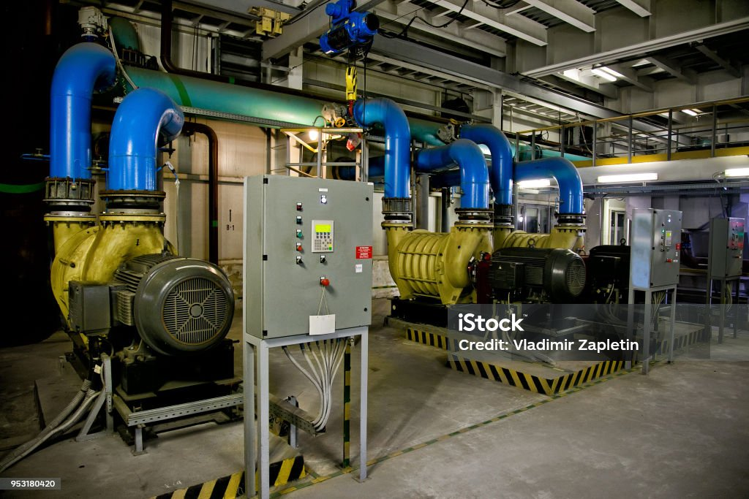
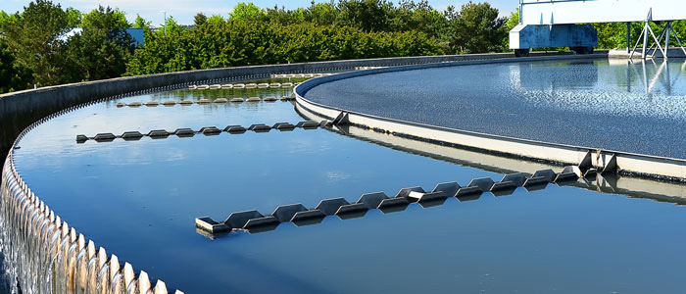
Arıtma Tesislerinde Vana Kullanımı
Kapama Vanaları
Kullanıldığı Üniteler: Giriş yapıları, pompa istasyonları, çökeltim havuzları.
İşlevi: Suyun tamamen durdurulması veya açılması için kullanılır. Özellikle bakım ve onarım işlemlerinde hatların izole edilmesi gerekliliği olduğunda bu vanalar tercih edilir. Büyük çaplı borularda da etkili bir kapama sağlar.

Slide 73
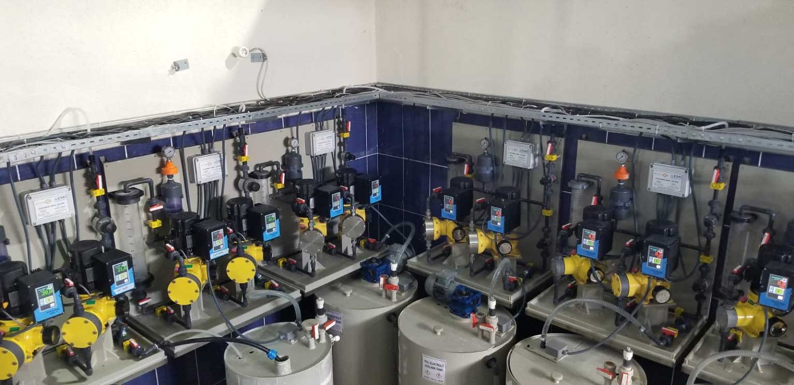
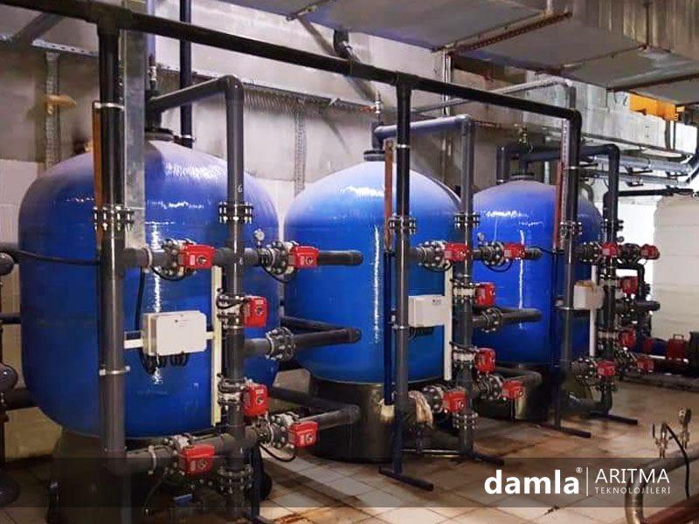
Arıtma Tesislerinde Vana Kullanımı
Kontrol Vanaları
Kullanıldığı Üniteler: Kimyasal dozajlama üniteleri, filtrasyon sistemleri, çıkış yapıları.
İşlevi: Suyun akış miktarını ve basıncını hassas bir şekilde ayarlamak için kullanılır. Bu vanalar, özellikle suyun kalite kontrolünün kritik olduğu içme suyu arıtma tesislerinde büyük önem taşır. Ayrıca arıtılmış suyun nihai çıkışında akışın optimize edilmesine yardımcı olur.

Slide 74
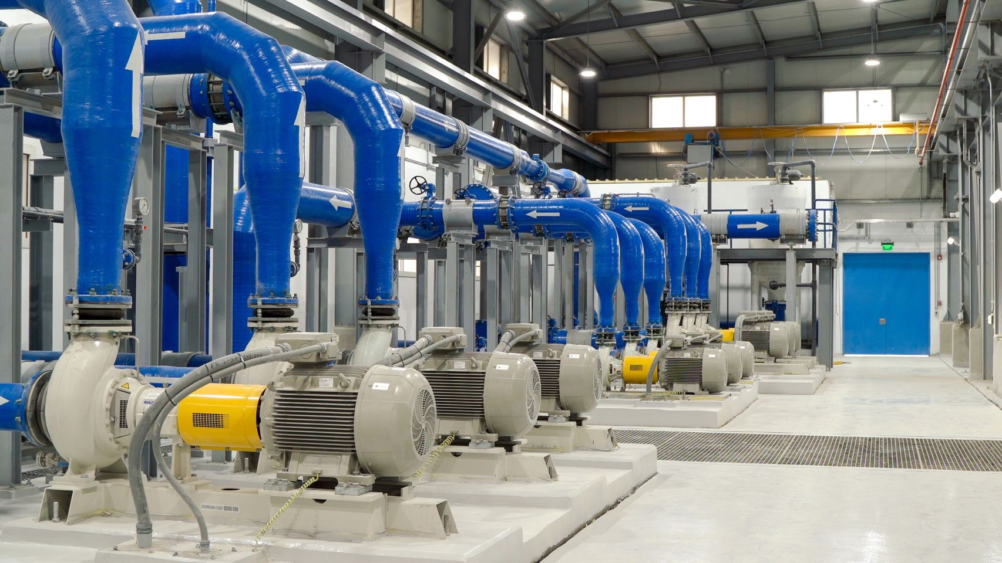
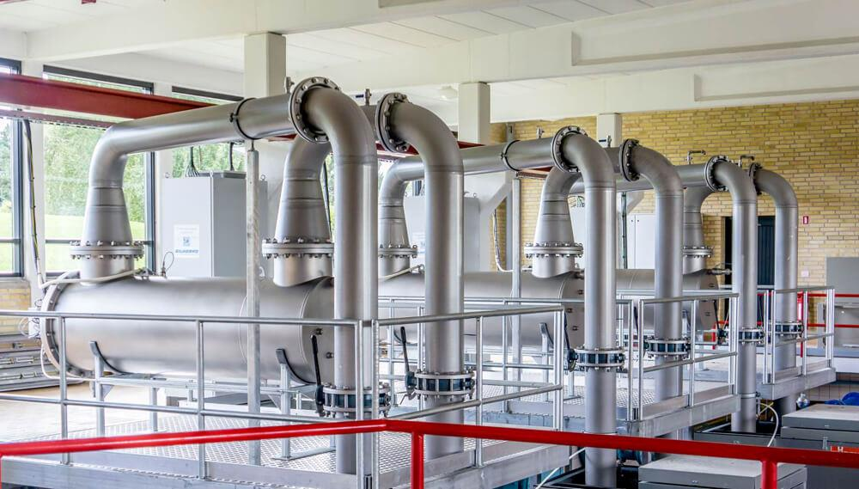
Arıtma Tesislerinde Vana Kullanımı
Çekvalfler
Kullanıldığı Üniteler: Pompa istasyonları, dezenfeksiyon üniteleri.
İşlevi: Akışın tek yönlü olmasını sağlayarak geri akışı engeller. Özellikle pompaların korunmasında önemli rol oynar. Suya kimyasal madde karıştırılan veya dezenfeksiyon uygulanan ünitelerde yanlış akışı önleyerek suyun kalitesini korur.

Slide 75
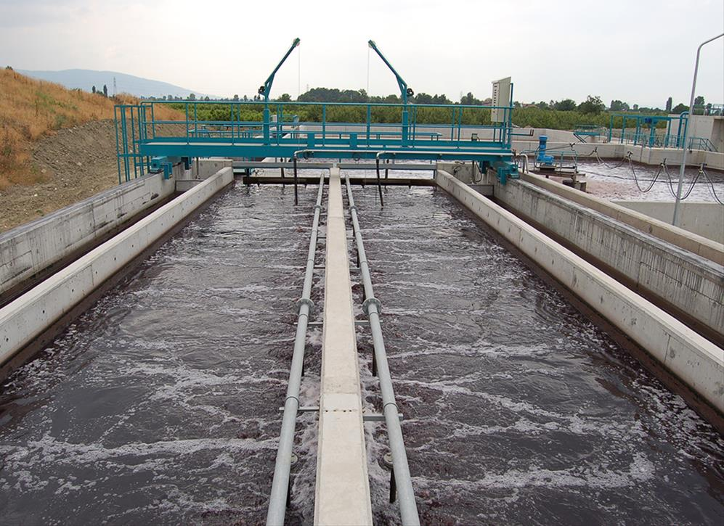
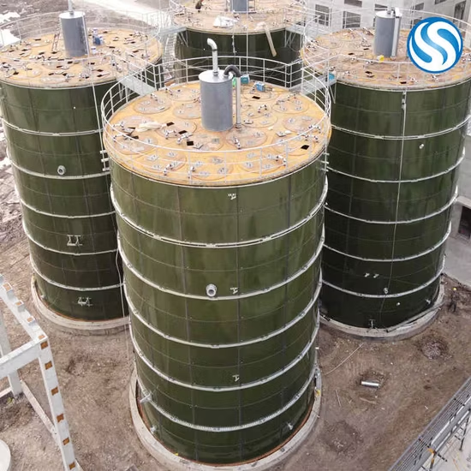
Arıtma Tesislerinde Vana Kullanımı
Kelebek Vanalar
Kullanıldığı Üniteler: Büyük boru hatları, arıtma havuzları, su depolama tankları.
İşlevi: Hızlı açma ve kapama sağlar. Özellikle büyük çaplı borularda tercih edilir ve akışın yönünü değiştiren uygulamalarda idealdir. Sık bakım veya kontrol gerektiren ünitelerde kullanımı yaygındır.

Slide 76
Arıtma Tesislerinde Vana Kullanımı
Basınç Düşürme Vanaları
Kullanıldığı Üniteler: Yüksek basınçlı su giriş hatları, dağıtım sistemleri.
İşlevi: Sistemdeki basıncı kontrol altında tutar ve aşırı basınç kaynaklı hasarları önler. İçme suyu tesislerinde dağıtım hatlarına doğru güvenli basınç seviyelerinin korunmasında kritik bir role sahiptir.
Hava Tahliye Vanaları
Kullanıldığı Üniteler: Giriş yapıları, pompa istasyonları, yüksek kotlu boru hatları.
İşlevi: Sistemde biriken hava kabarcıklarının tahliye edilmesini sağlar. Hava birikimi, suyun verimli akışını engelleyebilir, bu yüzden bu vanalar boru hatlarının üst noktalarında yer alır.
Tesislerin her bir ünitesinde kullanılan vanaların düzenli bakımı, hem enerji verimliliği sağlar hem de arıtma süreçlerinin kesintisiz ve güvenli bir şekilde yürütülmesine olanak tanır. Ayrıca, tesis otomasyon sistemine entegre edilen vanalar, suyun akışını uzaktan izleyip kontrol etmeye olanak tanır.

